Slide 1
计 算 机 操 作 系 统
主讲教师：曾令明
邮箱：zlm@cuit.edu.cn

Slide 2
序 言

Slide 3
为什么学习操作系统
设计操作系统或者修改现有的系统
存在人们意识不到的大量“操作系统”（如:嵌入式系统）
加深对使用的OS的理解，有利于深入编程用户为了开发应用程序必须与操作系统打交道
编程时借鉴操作系统的设计思想和算法操作系统中所用的许多概念和技巧可以推广应用到其他领域
选择购买操作系统
因我们并不总使用Win98/NT/2000/XP

Slide 4
OS涉及到计算机科学很多领域
计算机体系结构/硬件
软件设计
程序设计语言
数据结构
算法
网络
学习核心技术并能在其他地方应用之操作系统是目前最复杂的软件成分

Slide 5
课程的地位及特点
本课程地位
专业核心课程
考研核心课程
技术开发的理论基础
课程的特点
实践性强（从实践总结出原理）
涉及面广（并行程序，性能问题，结构问 题，程序方法论，软件工程等等）
错综复杂，纵横交错

Slide 6
课程任务和要求
任务：
通过本课程的学习, 掌握操作系统的基本概念、设计原理及实施技术,具有初步分析操作系统和设计、实现、开发实际操作系统的能。
基本要求：
通过理论学习和上机操作,使学生能掌握操作系统的基本概念、基本原理、及基本功能.了解UNIX操作系统、WINDOWS操作系统的基本轮廓,具有初步分析实际操作系统、设计、构造和开发现代操作系统的基本能力。

Slide 7
课程内容
介绍操作系统的基本概念、基本结构及运行环境
介绍操作系统原理、设计方法和实现技术
介绍操作系统的演化过程、发展研究动向、新技术以及新思想
介绍各种有代表性的、典型的操作系统实例
培养学生分析问题、解决问题的基本能力，培养创造型人才

Slide 8
课程安排
总学时：48
行课时间从第 7 周开始，每周 4 学时
掌握第 1～9 章的内容，了解10～12章的内容。

Slide 9
第一章 操作系统引论
1.1 操作系统的目标和作用
1.2 操作系统的发展过程
1.3 操作系统的基本特性
1.4 操作系统的主要功能
1.5 操作系统的结构设计

Slide 10
1.1 操作系统的目标和作用
1.计算机系统的组成
硬件系统（裸机）：CPU、存储器（主存、辅存）、I/O、I/O控制系统
软件系统：系统软件、应用软件
系统软件：管理计算机本身的操作。如操作系统、编译….
应用软件：提供给用户进行解题。如，科学计算、事物管理

Slide 11
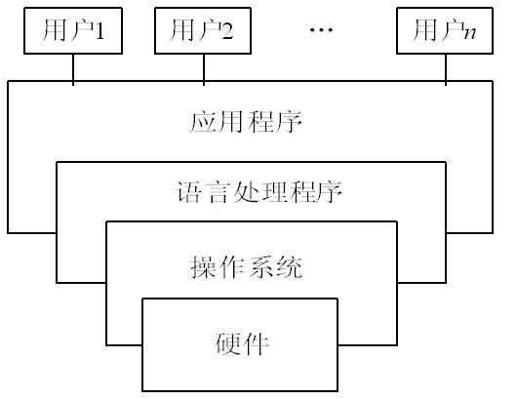
1.1 操作系统的目标和作用
2.计算机系统的层次结构
图 1.1 计算机系统的层次结构

Slide 12
1.1 操作系统的目标和作用
3.操作系统的目标
目前存在着多种类型的OS，不同类型的OS，其目标各有所侧重。通常在计算机硬件上配置的OS，其目标有以下几点：
1. 方便性
2. 有效性
3. 可扩充性
4. 开放性

Slide 13
1.1 操作系统的目标和作用
4. 操作系统的地位
  计算机系统由硬件和软件组成
  操作系统在硬件基础上的第一层软件
  是其他软件和硬件之间的接口

Slide 14
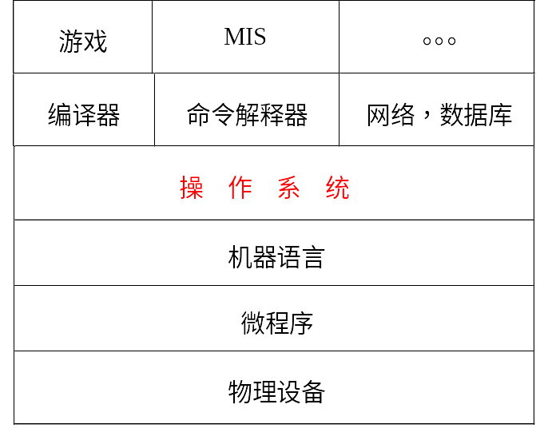

Slide 15
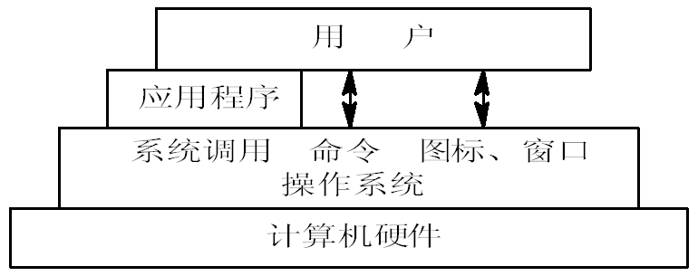
1.1 操作系统的目标和作用
5. 操作系统的作用
  OS作为用户与计算机硬件系统之间的接口
  OS作为计算机系统资源的管理者
  OS实现了对计算机资源的抽象

Slide 16
1.1 操作系统的目标和作用
6. 推动操作系统发展的主要动力
  不断提高计算机资源利用率
  方便用户
  器件的不断更新换代
  计算机体系结构的不断发展

Slide 17
1.2 操作系统的发展过程
1.2.1 无操作系统的计算机系统
1. 人工操作方式
由用户采用人工操作方式直接使用计算机硬件系统。
缺点：
用户独占全机
CPU等待人工操作

Slide 18
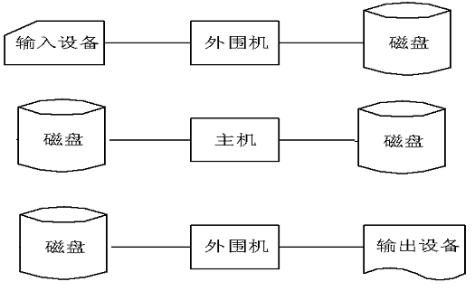
1.2 操作系统的发展过程
1.2.1 无操作系统的计算机系统
2. 脱机输入/输出方式
优点如下：
（1）减少了CPU的空闲时间。
（2) 提高I/O速度。

Slide 19
1.2 操作系统的发展过程
1.2.2 单道批处理系统
在系统运行过程中，内存中只有一个用户作业存在；
把一批作业脱机输入到磁带上；
系统配上监督程序；
在监督程序的控制下使这批作业能一个接一个的连续得到处理；
处理机使用权在监督程序和用户程序间转换。
与现代操作系统有较大差距

Slide 20
1.2 操作系统的发展过程
1.2.2 单道批处理系统
单道批处理系统的特征
(1) 自动性
(2) 顺序性 
(3) 单道性

Slide 21
1.2 操作系统的发展过程
1.2.3 多道批处理系统
1. 多道程序设计的基本概念
过程：
作业先存放在外存上并排成一个队列，称为“后备队列”；然后，由作业调度程序按一定的算法从后备队列中选择若干个作业调入内存，使它们共享CPU和系统中的各种资源。
优点：
提高CPU的利用率
提高内存和I/O设备利用率
增加系统吞吐量

Slide 22
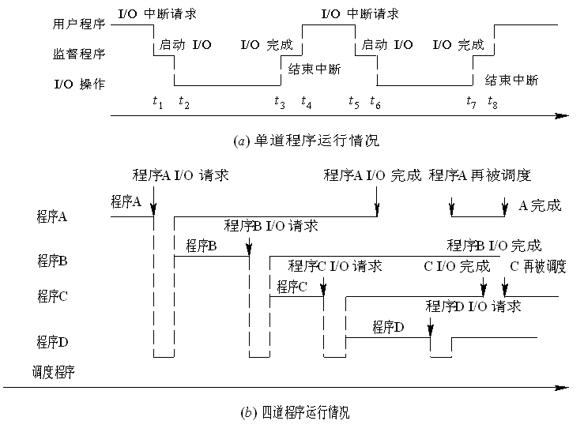

Slide 23
1.2 操作系统的发展过程
1.2.3 多道批处理系统
2.多道批处理系统的特点
多道：
多道指某个作业占用CPU，若由于某种原因暂时不用CPU，则系统让第二个作业占用CPU
成批处理：
用户自己不能干预自己作业的运行，一旦发现作业错误不能及时改正，并延长开发软件时间，所以适用于成熟的程序。
无序性
调度性

Slide 24
1.2 操作系统的发展过程
1.2.3 多道批处理系统
3.多道批处理系统的优缺点
资源利用率高
(2) 系统吞吐量大
(3) 可提高内存和I/O设备利用率
(4) 平均周转时间长
(5) 无交互能力。
适合大型科学计算、数据处理。

Slide 25
1.2 操作系统的发展过程
1.2.3 多道批处理系统
4.多道批处理需要解决的问题
处理机管理问题。
(2) 内存管理问题。
(3) I/O设备管理问题。
(4) 文件管理问题。
(5) 作业管理问题。

Slide 26
1.2 操作系统的发展过程
1.2.4 分时系统
1. 分时系统(Time-Sharing System)的产生
满足用户如下需求：
(1) 人—机交互
(2) 共享主机
(3) 便于用户上机

Slide 27




终端
主机
分时系统示意图

Slide 28
1.2 操作系统的发展过程
1.2.4 分时系统
2.分时系统的思想
采用时间片轮的方法，同时为许多终端用户服务，对每个用户能保证足够快的响应时间，并提供交互会话的功能。
时间片：将CPU的时间划分成若干个片段,称为时间片，操作系统以时间片为单位,轮流为每个终端用户服务
设计目标：对用户的请求及时响应，并在可能条件下尽量提高系统资源的利用率。
适合办公自动化、教学及事务处理等要求人机会话的场合。

Slide 29
1.2 操作系统的发展过程
1.2.4 分时系统
3.分时操作系统工作方式
一台主机连接了若干个终端
  每个终端有一个用户在使用
  交互式的向系统提出命令请求
  系统接受每个用户的命令
  采用时间片轮转方式处理服务请求
  并通过交互方式在终端上向用户显示结果
  用户根据上步结果发出下道命令

Slide 30
1.2 操作系统的发展过程
1.2.4 分时系统
4.分时系统实现中的关键问题
(1) 及时接收。
(2) 及时处理。

Slide 31
1.2 操作系统的发展过程
1.2.4 分时系统
5.分时操作系统特点
多路性
交互性
独立性
及时性

Slide 32
1.2 操作系统的发展过程
1.2.4 分时系统
6.影响响应时间的因素
终端数目多少
调度算法（时间片的选取）
信息交换量和信息交换速度
机器处理能力
请求服务的时间长短及服务请求的分布

Slide 33
1.2 操作系统的发展过程
1.2.5 实时系统
“实时”，是表示“及时”，而实时系统(Real-Time System)是指系统能及时响应外部事件的请求，在规定的时间内完成对该事件的处理，并控制所有实时任务协调一致地运行。
特点：及时性要求高，系统可靠性高。

Slide 34
1.2 操作系统的发展过程
1.2.5 实时系统
1.实时操作系统的分类
实时控制系统：通常是指以计算机为中心的生产过程控制系统，又称计算机控制系统。
如：钢铁冶炼和钢板轧制的自动控制、炼油、化工生产过程的自动控制,军事控制等。
实时信息处理系统：计算机及时接收从远程终端发来的服务请求，根据用户提出的问题对信息进行检索和处理，并在很短时间内对用户做出正确回答。例如：银行，机票订购系统、股市行情实时信息处理系统等。

Slide 35
1.2 操作系统的发展过程
1.2.5 实时系统
2.实时任务
按任务执行时是否呈现周期性可分为：
周期性实时任务
非周期性实时任务
根据对截止时间的要求可分为：
硬实时任务
软实时任务

Slide 36
1.2 操作系统的发展过程
1.2.5 实时系统
3.实时系统与分时系统特征的比较
（1）多路性
（2）独立性
（3）及时性
（4）交互性
（5）可靠性

Slide 37
1.2 操作系统的发展过程
1.2.6 微机操作系统的发展
单用户单任务：
  CP/M 8位操作系统
  MS-DOS 16位操作系统
单用户多任务操作系统: windows 系列
多用户多任务操作系统: unix linux

Slide 38
1.3 操作系统的基本特性
操作系统的定义
操作系统（Operating System，简称OS）是控制和管理计算机硬件和软件资源的一个系统软件,是一些程序模块的集合。
它能以尽量有效、合理的方式组织和管理计算机的软硬件资源，合理的组织计算机的工作流程，控制程序的执行并向用户提供各种服务功能，使得用户能够灵活、方便、有效的使用计算机，使整个计算机系统能高效地运行。
它是系统软件的核心，是计算机处理时必不可少的非常重要的软件。

Slide 39
1.3 操作系统的基本特性
操作系统的特征
并发性
共享性
虚拟性
异步性

Slide 40
1.3 操作系统的基本特性
1.3.1 并发性
并行性是指两个或多个事件在同一时间发生。
并发性是指两个或多个事件在同一时间间隔内发生。 (与并发相似，但多指硬件支持）
程序的并发执行，有效地改善了系统资源的利用率和提高了系统的吞吐量，但它使系统复杂化，操作系统必须具有控制和管理各种并发活动的能力。
进程、线程

Slide 41
1.3 操作系统的基本特性
1.3.2 共享性
操作系统与多个用户的程序共同使用计算机系统中的资源
资源共享是指系统中的硬件和软件资源不再为某个程序所独占，而是供多个用户共同使用。
并发和共享是操作系统两个最基本的特征，这两者之间又是互为存在条件的。
资源共享是以程序的并发为条件的，若系统不允许程序并发执行，自然不存在资源共享问题。
若系统不能对资源共享实施有效的管理，也必将影响到程序的并发执行，甚至根本无法并发执行。

Slide 42
1.3 操作系统的基本特性
1.3.2 共享性
互斥共享方式：打印机、磁带机
同时访问方式： 磁盘、文件

Slide 43
1.3 操作系统的基本特性
1.3.3 虚拟性
在操作系统中，所谓虚拟，是指把一个物理上的实体，变为若干个逻辑上的对应物。物理实体(前者)是实的， 而后者是虚的，相应地，用于实现虚拟的技术，称为虚拟技术。在OS中利用了多种虚拟技术，分别用来实现虚拟处理机、虚拟内存、 虚拟外部设备和虚拟信道等。

Slide 44
1.3 操作系统的基本特性
1.3.3 虚拟性
时分复用技术：分时使用
  虚拟处理机技术
  虚拟设备技术：如共享打印机
空分复用技术
  虚拟磁盘技术
  虚拟存储器技术

Slide 45
1.3 操作系统的基本特性
1.3.4 异步性(Asynchronism)
在多道程序环境下，允许多个进程并发执行， 但由于竞争资源等因素的限制，使进程的执行不是“一气呵成，而是以“走走停停”的方式运行。
多道程序环境下程序的执行，是以异步方式进行的；每个程序在何时执行，多个程序间的执行顺序以及完成每道程序所需的时间都是不确定和不可预知的。进程是以人们不可预知的速度向前推进，此即进程的异步性。

Slide 46
1.4 操作系统的主要功能
从资源管理观点看，操作系统具有五大功能：
处理机管理
存储器管理
设备管理
文件管理
作业管理

Slide 47
1.4 操作系统的主要功能
1.4.1 处理机管理
1.主要任务
对处理机的分配和运行实施有效管理。对处理机管理，可归结为对进程的管理。

Slide 48
1.4 操作系统的主要功能
1.4.1 处理机管理
2.主要功能
进程控制：创建进程、撤消进程以及控制进程的状态转换。
进程同步：对并发执行的进程进行协调。最基本的方式是使诸进程以互斥方式访问临界资源。
进程通信：相互合作的进程间所进行的信息交换。
进程调度：按一定算法从进程就绪队列中选出一进程，把处理机分配给它，为该进程设置运行现场，并使之投入运行。

Slide 49
1.4 操作系统的主要功能
1.4.2 存储器管理
1.主要任务
为多道程序的并发运行提供良好环境；
便于用户使用存储器；
提高存储器的利用率；
为尽量多的用户提供足够大的存储空间。

Slide 50
1.4 操作系统的主要功能
1.4.2 存储器管理
2.主要功能
内存分配：为每道程序分配内存。
内存保护：保证各道程序都能在自己的内存空间运行而互不干扰。
地址映射：把程序地址空间中的逻辑地址转换为内存空间对应的物理地址。
内存扩充：借助于虚拟存贮技术，使系统能运行内存要求量远比物理内存大得多得作业，或让更多得作业并发执行。

Slide 51
1.4 操作系统的主要功能
1.4.3 设备管理
1.主要任务
为用户程序分配I/O设备；
完成用户程序请求的I/O操作；
提高CPU和I/O设备的利用率；
改善人机界面。

Slide 52
1.4 操作系统的主要功能
1.4.3 设备管理
2.主要功能
缓冲管理：缓和CPU和I/O设备间速度不匹配的矛盾，和提高CPU与设备、设备与设备间操作的并行程度。
设备分配：系统根据用户所请求的设备类型和所采用的分配算法对设备进行分配，并将未获得所需设备的进程放进相应设备的等待队列。
设备处理：实现CPU和设备控制器之间的通信。
虚拟设备功能：通过某种技术使独占设备成为能被多个用户共享的设备。

Slide 53
1.4 操作系统的主要功能
1.4.4 文件管理
1.主要任务
对用户文件和系统文件进行管理，以方便用户使用，并保证文件的安全性。

Slide 54
1.4 操作系统的主要功能
1.4.4 文件管理
2.主要功能
文件存储空间的管理
目录管理
文件读、写管理
文件保护
向用户提供接口

Slide 55
1.4 操作系统的主要功能
1.4.5 用户接口
用户接口
  联机用户接口：一组命令。
  脱机用户接口：作业控制语言编写作业说明书。
程序接口
  系统调用，API

Slide 56
1.5 操作系统的结构设计
1.5.1 传统的操作系统结构
1.无结构操作系统
在早期开发操作系统时，设计者只是把他的注意力放在功能的实现和获得高的效率上，缺乏首尾一致的设计思想。这种OS是无结构的。
主要是编制紧凑程序，便于利用内存，对goto无限制，缺乏清晰的程序结构，难以维护和理解，增加了维护人员的负担。

Slide 57
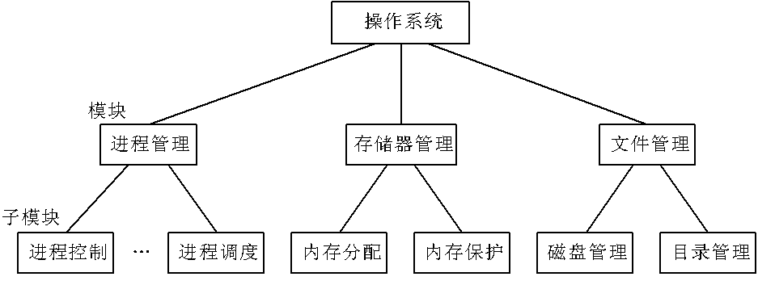
1.5 操作系统的结构设计
1.5.1 传统的操作系统结构
2.模块化OS结构
基于“分解”和“模块化”原则，将OS按其功能划分为若干个模块。并规定好各模块间的接口，各模块之间能通过该接口实现交互。

Slide 58
1.5 操作系统的结构设计
1.5.1 传统的操作系统结构
3.分层式OS结构
各层模块间只能是单向调用关系，高层只能调用低层功能。
用户程序
用户态
用户接口
（命令、程序、图形）
系统服务
对对象操纵和管理的软件
（各类操纵对象的管理软件）
文件系统
核心态
内存和I/O设备管理
操纵对象
（ CPU、RAM、I/O D、Files ）
处理机管理
硬件

Slide 59
1.5 操作系统的结构设计
1.5.2 客户/服务器模式 C/S
1. 组成
客户机
服务器
网络系统

Slide 60
1.5 操作系统的结构设计
1.5.2 客户/服务器模式 C/S
2.客户/服务器之间的交互
客户机发送请求消息
服务器接收消息
服务器回送消息
客户机接收消息

Slide 61
1.5 操作系统的结构设计
1.5.2 客户/服务器模式 C/S
3.客户/服务器模式的优点
数据分布处理和存储
便于集中管理
灵活性和可扩充性
易于改编应用软件

Slide 62
1.5 操作系统的结构设计
1.5.3 面向对象的程序设计
1.基本概念
对象
类
继承

Slide 63
1.5 操作系统的结构设计
1.5.3 面向对象的程序设计
2.优点
通过“重用”提高产品质量和生产率
使系统具有更好的易修改性和易扩展性
更易于保证系统的“正确性”和“可靠性”

Slide 64
1.5 操作系统的结构设计
1.5.4 微内核OS结构
1.微内核的基本概念
足够小的内核
基于客户/服务器模式
应用“机制与策略分离”原理
采用面向对象技术

Slide 65
1.5 操作系统的结构设计
1.5.4 微内核OS结构
2.微内核的基本功能
进程(线程)管理
低级存储器管理
中断和陷入处理

Slide 66
1.5 操作系统的结构设计
1.5.4 微内核OS结构
3.微内核操作系统的优点
提高了系统的可扩展性
增强了系统的可靠性
可移植性
提供了对分布式系统的支持
融入了面向对象技术

Slide 67
1.5 操作系统的结构设计
1.5.4 微内核OS结构
4.微内核操作系统存在的问题
微内核OS的运行效率有所降低

Slide 68
